Slide 1
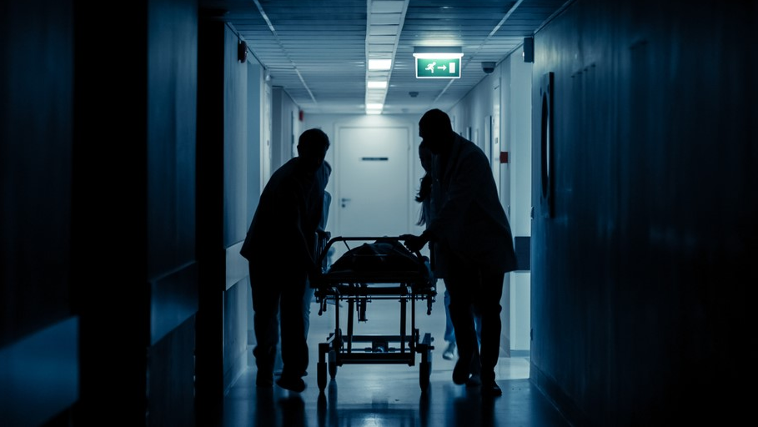
Projet NF05: Simulation d’un service d’urgences
Barnabé Petit Félix Houdebert

Slide 2
Objectif et principe du projet
Développer un programme qui simule le flux de patients d’un service d’urgences, le tout en langage C.
Le programme doit permettre d’afficher l’historique de toutes les opérations ou d’un seul patient, et différentes statistiques (temps d’attente moyen, etc…)
Les patients se voient attribuer l’un des trois parcours parmi le schéma suivant :

Slide 3
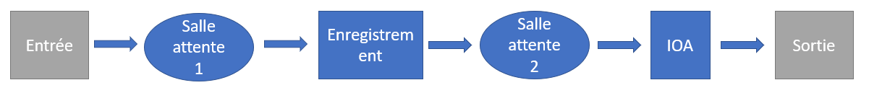
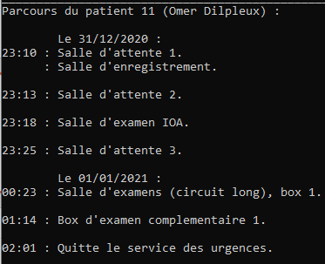
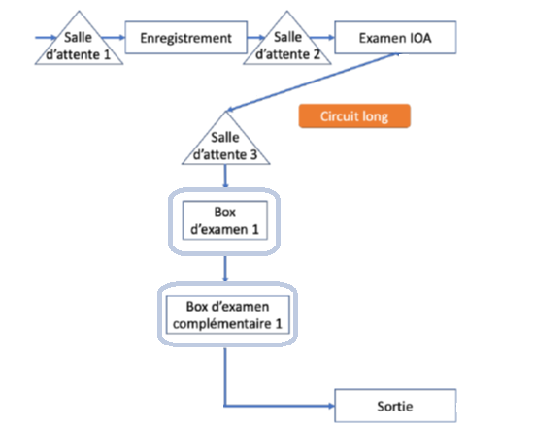
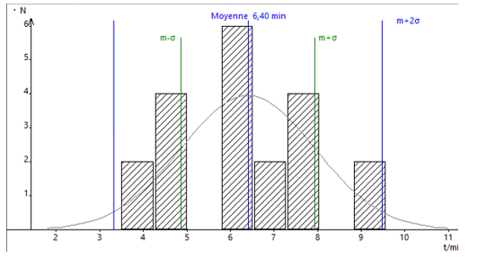
Conception du programme
Etape 1: Implémentation d’un parcours simplifié, avec patients créés manuellement. Système de gestion du temps.
Etape 2: Modification du flux pour avoir toutes les salles du sujet. Implémentation des circuits, des statistiques et des historiques.
Etape 3: Génération aléatoire des patients et des durées des tâches. Optimisation de l’affichage.
Flux simplifié utilisé au début de la conception
Historique d’un patient
Parcours correspondant
Diagramme de répartition des durées d’une tâche

Slide 4
Fonctionnalités développées
Manuelle
Noms, prénoms
Manuel
Instants d’arrivée
Aléatoire ( <>< )
Création des patients
Automatique
Jour fixé
Plage temporelle
Génération
Mois fixé
Libre
Statistiques
Des salles d’attente
Temps d’attente moyen
Des circuits
Liste de patients
Pourcentage de patients
Des patients
Durée de séjour
Totale
Moyenne
Médiane
Ecart-type
Extrêmes
Individuelles
Ordre d’arrivée et de sortie
Des salles d’événement
Durées des tâches
Totales
Moyennes
Médianes
Ecart-type
Extrêmes
Individuelles
Liste de patients
Gestion du flux
Durées des tâches
Détermination des circuits
Aléatoires ( )
Au choix
Aléatoire
Au choix
Historiques
Complet
D’un patient
Bip sonore
Avec
Sans

Slide 5
Difficultés rencontrées et surmontées
Système de gestion temps
Nous avons fait le choix de créer notre propre système de gestion du temps plutôt que d’utiliser la bibliothèque <time.h>,
cependant, nous avons sous-estimé la complexité de la chose :
Il nous a par exemple fallu inclure les notions d’année bissextile, le nombre de jours dans chaque mois, et nos propres fonctions de manipulation du temps. Le processus a été laborieux, mais intéressant.
Salle d’examen complémentaire
La gestion du flux de patients au niveau de cette salle nous a demandé une attention particulière, puisqu’elle prend les patients admis directement depuis les box de la salle précédente.
Compatibilité
Exécuté sur MacOS, le programme renvoyait une erreur « segmentation fault ».
L’erreur était causée par une allocation de mémoire réservant un espace de taille sizeof(patient*) au lieu de sizeof(patient) pour instancier un patient. Cette erreur n’apparaissait pas sous Windows, ni Linux.

Slide 6

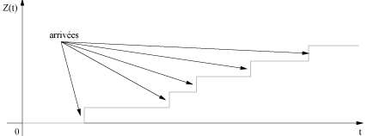
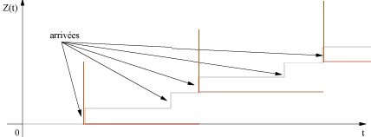
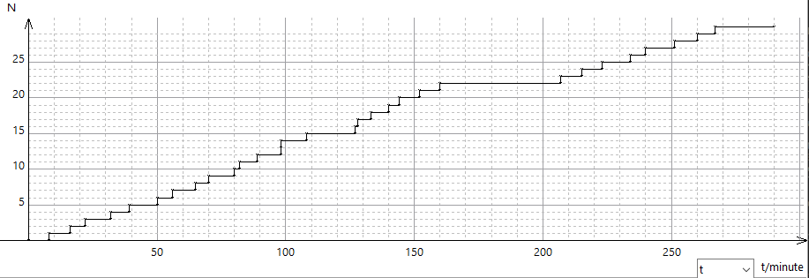

Problème pour générer les heures d’arrivées des patients suivant la loi de Poisson
Processus mis en place : $P = ℙ\left[N\left(t\right)=k\right] = ⅇ^{−λt}×\frac{{\left(λt\right)}^{k}}{k!}$ est la la probabilité que k patients soient arrivés à l’instant t suivant la loi de Poisson. (avec λ la probabilité d’occurrence.) On retient comme instant d’arrivée, pour chaque k-ième patient, l’instant tmax pour lequel P est la plus grande. Problème : à partir de k = 23, les nombres manipulés dans le calcul de P ne peuvent plus être représentés. → Application du processus à des paquets de 22 patients maximum.
Comportement attendu
Répétition d’un même patron de répartition
Ce compromis n’est pas parfait : - Fausse le calcul de probabilités - Cause la répétition du même patron de répartition
Exemple de répartition des arrivées des patients obtenue avec cette solution
→Ajout d’une composante aléatoire aleat pour modifier l’instant tmax sélectionné. L’importance d’aleat augmente à chaque étape. Ainsi, nous obtenons tout de même une répartition satisfaisante.
Collision (arrivée de deux patients au même instant)
Arrivées éloignées
Répartition régulière
Arrivées rapprochées

Slide 7

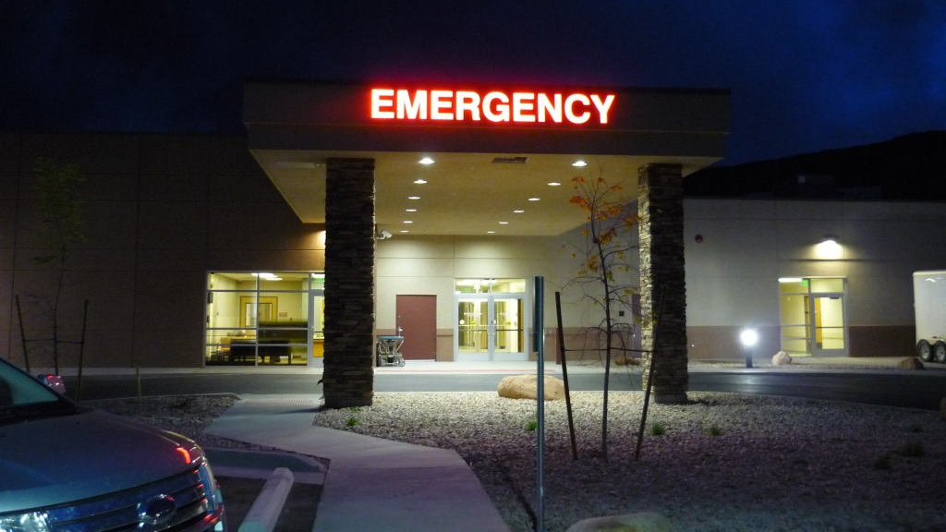

Exécution du programme

